Slide 1



一 知识回顾
1、什么叫有理数？
整数和分数统称为有理数.
2、有理数可以如何分类？

Slide 2
正整数
0
负整数
整数
1)有理数
正分数
负分数
分数

Slide 3
⎧
正有理数
⎪
非负数
2
)
有理数
⎨
零
⎪
⎩
负有理数

Slide 4


5.2数轴

Slide 5

想一想：怎样画数轴？
1.画直线；
2.画正方向；
3.定原点；
4.确定单位长度；
5.画等分点，注明刻度.
规定了原点、正方向和单位长度的直线叫做数轴.

Slide 6
例题分析
例1：指出下列数轴上的点分别表示什么数？
B
C
D
E
A
-4
-3
-2
-1
0
1
2
3
4

Slide 7
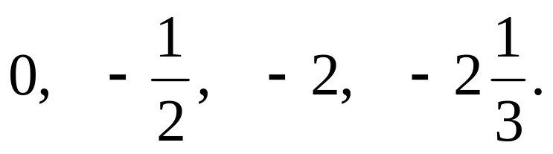
练一练
1.在数轴上用点A、B、C、D分别表示数
-4
-3
-2
-1
0
1
2
3
4
结论：任何一个有理数都可以用数轴上的一个点表示.

Slide 8
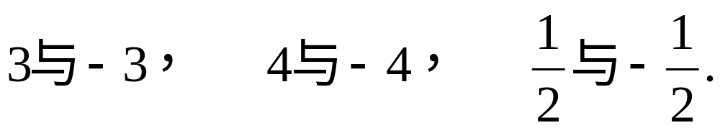
思考
下列几对数有什么特点？
只有符号不同

Slide 9
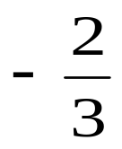

只有符号不同的两个数，我们称其中一个是另一个的相反数，也称这两个数互为相反数
零的相反数是零.
例：－1的相反数是＿＿＿＿＿. 2.5是＿＿＿＿的
相反数. 的相反数是＿＿＿＿.
1
-2.5

Slide 10


（1）正数的相反数是负数，
负数的相反数是正数，
零的相反数是零。
（2）互为相反数的两个数之和为零。

Slide 11

探一探
把下列几对数表示在数轴上并观察，你能得到什么结论？
互为相反数的两个点位于原点的两侧，并且与原点的距离相等.

Slide 12
概念辨析.
指出下列说法是否正确？
A.正数与负数互为相反数；
B.表示相反意义的量的两个数互为相反数；
C.任何有理数都有相反数；
D.一个数的相反数的相反数是它本身；
E.一个正数的相反数一定是负数；
F.数轴上在原点两旁的两个点表示的数是互
为相反数.

Slide 13
相反数的表示.
3的相反数-3就是在3前面加了个负号
一个数的相反数可以在这个数的前面加上“－”号表示.
比如：－（－3）表示数____的相反数.
－ａ表示数____的相反数.
-3
a

Slide 14
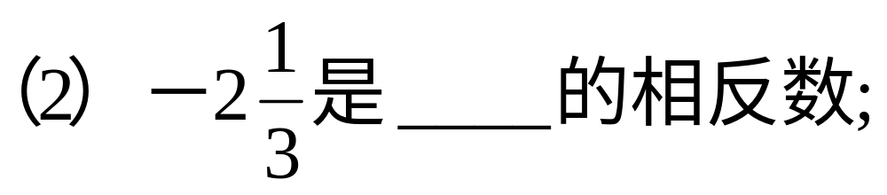
练一练：
（1）2的相反数是____,－5的相反数是____,
a的相反数是___;
（3）－(－0.8)是____的相反数，－(－0.8)＝___；
（4）－(－5)＝____，表示___的相反数；
（5）－(+10)＝____，表示___的相反数.

Slide 15
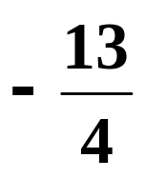

1、下列四个命题：
①符号不同的两个数是相反数；
②3.25是 的相反数；
③互为相反数的两个数一定不等；
④任何一个正数的相反数都是负数.
其中正确的命题的个数有（ ）个。
A、1 B、2 C、3 D、4

Slide 16
2、下列说法正确的是（ ）
A.任何一个数的相反数都与这个数本身不同
B.除零以外的数都有它的相反数，零没有相反数
C.数轴上原点两旁的两个点所表示的数
互为相反数
D.任何一个数都有相反数
D

Slide 17
3、下列命题正确的是（ ）
A.数轴上的点都表示整数。
B.数轴上表示5与-5的点分别在原点的两侧，并且到原点的距离都等于5个单位长度。
C.数轴包括原点与正方向两个要素。
D.数轴上的点只能表示正数和零。
B

Slide 18
思考
-a一定是个负数吗？

Slide 19
课堂小结
1、数轴的概念
2、如何在数轴上表示有理数
3、相反数的意义
4、数轴上互为相反数的点的位置关系
5、相反数的表示

